Slide 1
Tự nhiên và xã hội
Bài 23: Vận động và nghỉ ngơi
SGK/ 100

Slide 2
Tiết 2
Thực hành

Slide 3
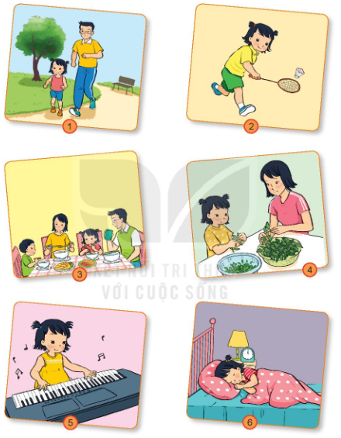
KHÁM PHÁ
Quan sát tranh vẽ gì?
Nói về các hoạt động thường
diễn ra vào ngày nghỉ của Hoa
Vào ngày nghỉ em thường làm gì?

Slide 4
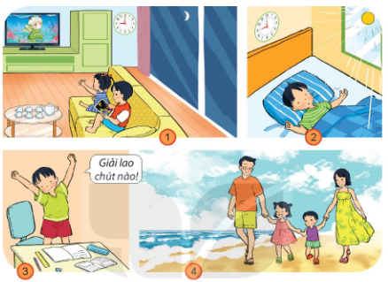
Thực hành: Quan sát tranh
Hoạt động nào hợp lý, hoạt động nào chưa hợp lý? Vì sao?

Slide 5
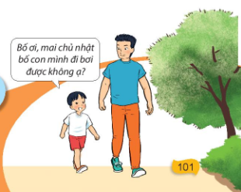
Vận dụng
Nói với bạn những việc em có thể làm?

Slide 6
!
TRÂN TRỌNG CẢM ƠN QUÝ THẦY CÔ! Kính chúc sức khỏe!
Cảm ơn các em!
Chúc các em học giỏi

